Slide 1

Игровая форма заданий на уроках рки
Подготовил: старший преподаватель, к.филол.н. кафедры русского языка предмагистерской и предаспирантской подготовки А.А. Ершова
Notes:
ПРИМЕЧАНИЕ.
Чтобы изменить изображение на этом слайде, выберите рисунок и удалите его. Затем нажмите значок «Рисунки» в заполнителе, чтобы вставить изображение.

Slide 2
Причины популярности игровых заданий
Мотивация.
В игре создается обстановка, приближенная к ситуации реального общения, что позволяет снять языковой барьер.
Увеличивается объем речевой деятельности студентов.

Slide 3
Виды игр
Подробную классификацию игр по основному виду деятельности предложила английский педагог Джилл Хэдфилд (Jill Hadfield). Она выделила следующие типы игр:
1) игры, нацеленные на получение информации;
2) игры-загадки;
3) поисковые игры;
4) игры на совмещение;
5) игры на достижение компромисса;

Slide 4
Виды игр
6) обмен и сбор;
7) комбинирование;
8) расстановка;
9) карточки и игровое поле;
10) игра-проблема;
11) головоломка;
12) ролевая игра;
13) игра-симуляция и некоторые другие.
(Азарина Л.Е. Игры на уроках РКИ /Л.Е. Азарина// Вестник ЦМО МГУ, 2009, №3. Практикум. С. 102 – 109.)

Slide 5
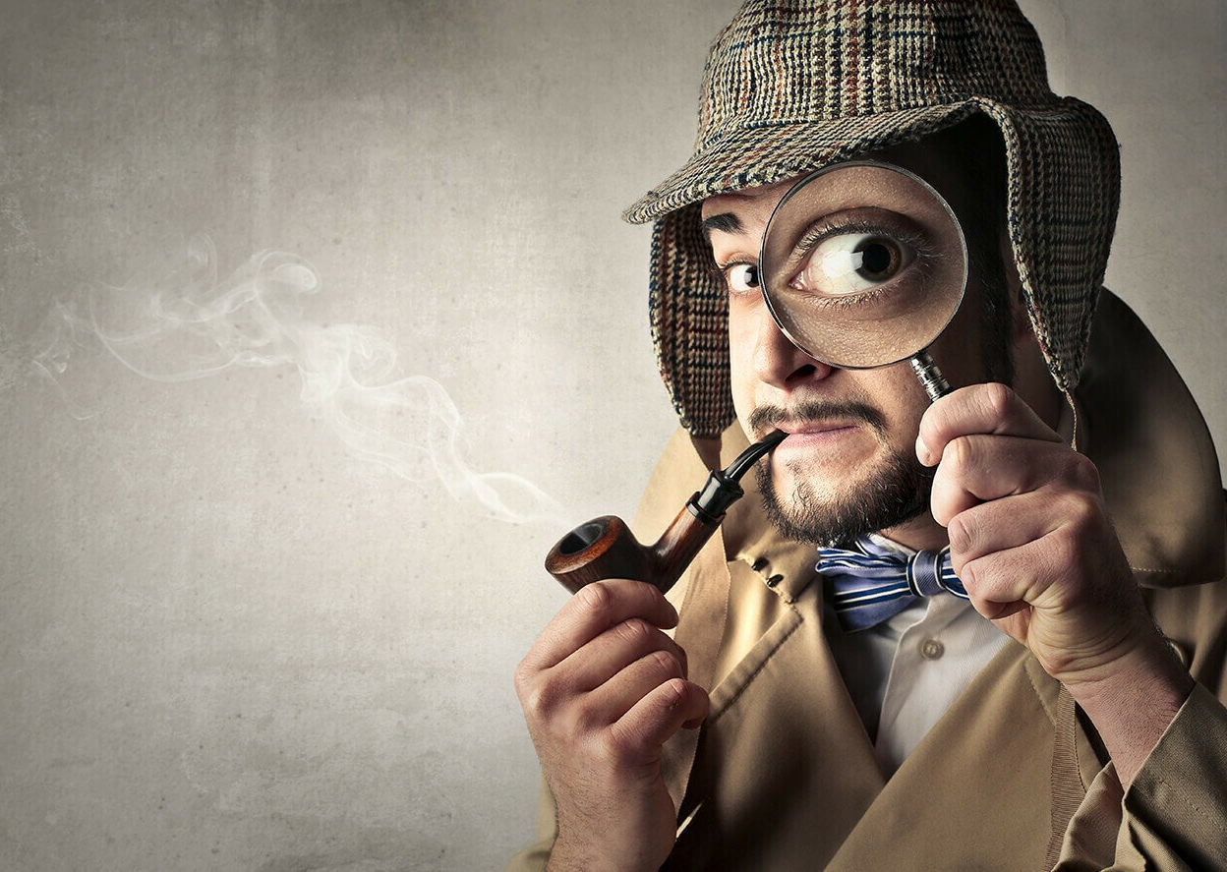
Поисковая игра «Где Анна?»
Студентка Анна не пришла на занятия в университет. Задача студентов выяснить, что с ней случилось, где она сейчас находится.
Также в задании проверяем грамматику.

Slide 6

Пример задания. (А0)
Где была Анна?
Вчера Анна не пришла на урок русского языка в университет. Где она была?
Иван вчера … из Деревни Универсиады_____________ (автобус).
В автобусе Иван увидел Анну.
- Привет, Анна!
- Привет, Иван!
- Как дела?
- Я плохо себя чувствую. У меня болит голова. А как у тебя дела?
- Спасибо, у меня хорошо. … на занятия ______________(университет).
Иван был вчера на уроке русского языка в университете, а Анны не было. Где она была?
Маша сказала, что встретила её в аптеке.
- Анна покупала лекарство.
- Она заболела, - сказала Оля.
Когда Сергей … в магазин «Кольцо», он встретил Анну. Она … к остановке. Она сказала, что поедет к врачу, потому что плохо себя чувствует.
- Сегодня утром я позвонила Анне по телефону, - сказала Оля.
Анна болеет и сегодня тоже не…_______________ (университет).
Анна сейчас ___________________(дом)

Slide 7
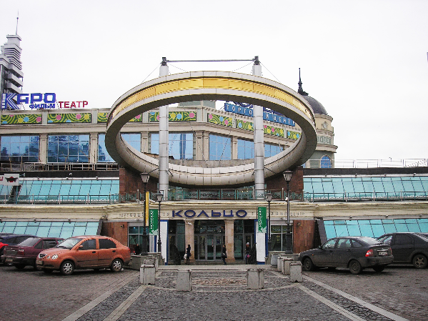

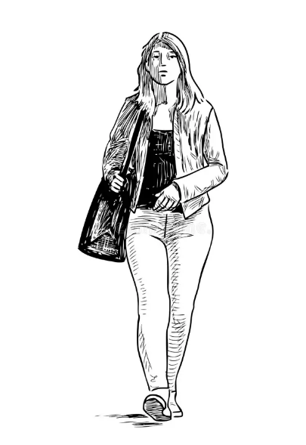
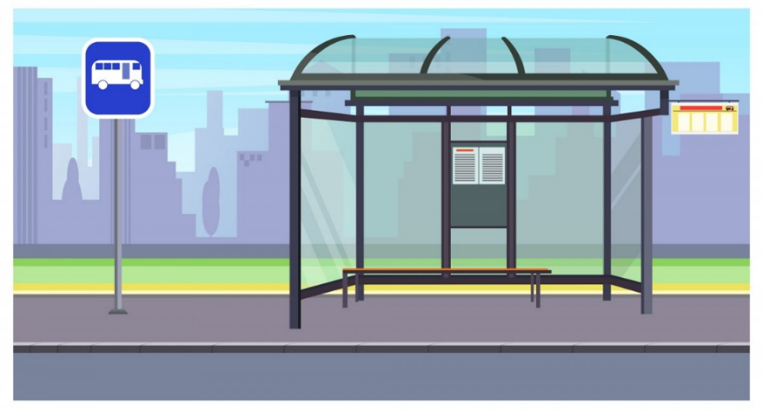
Примеры иллюстраций к заданию
4.Торговый центр «Кольцо»
Улица Пушкина
5. Автобусная остановка

Slide 8
Пример задания «Где была Алиса?» (продвинутый уровень B1-B2) (фрагмент)
Вчера вечером вы видели Алису на улице Пушкина. Она шла с букетом роз в сторону улицы Баумана.
Вчера вы встретили Алису на автобусной остановке «Площадь Тукая». Она куда-то торопилась и не заметила вас.
Вчера Алиса опоздала на лекцию по истории русской литературы. Она даже забыла взять с собой тетрадь и ручку и попросила вас дать ей лист бумаги и ручку.
Вчера во время обеда она не пошла с вами в столовую, а с кем-то долго разговаривала по телефону.

Slide 9
Карта к игре «Где была Алиса?»

